Slide 1

Audyt energetyczny
w programie priorytetowym ”Czyste Powietrze”
Wojewódzki Fundusz Ochrony Środowiska
i Gospodarki Wodnej w Krakowie
mgr inż. Maciej Pacholec
Audytor energetyczny

Slide 2

PLAN PREZENTACJI
Audytor w PP “Czyste powietrze”
Rodzaje przedsięwzięć w PP “Czyste powietrze”
Wizja lokalna
Audyt wg rozporządzenia
Dokument podsumowujący audyt energetyczny
ŚCHE
WT 2021
Prawidłowe wyliczanie U przegrody (WT 2021) i rozwiązania równoważne
Powierzchnia do strat ciepła vs powierzchnia do ocieplenia
Samokontrola poprawności audytu
Wojewódzki Fundusz Ochrony Środowiska i Gospodarki Wodnej w Krakowie

Slide 3
Audytor
Przed realizacją inwestycji
Audyt energetyczny oraz Dokument podsumowujący audyt energetyczny musi być podpisany przez osobę wpisaną do rejestru osób uprawnionych do sporządzania świadectw charakterystyki energetycznej.
Po realizacji inwestycji
Po zakończeniu realizacji należy wykonanać świadectwo charakterystyki energetycznej budynku/lokalu mieszkalnego potwierdzające osiągnięcie zmniejszenia zapotrzebowania na energię użytkową
Wojewódzki Fundusz Ochrony Środowiska i Gospodarki Wodnej w Krakowie

Slide 4
Rodzaje przedsięwzięć
EU przed [kWh/m²rok] | EU po [kWh/m²rok] | Zakres przedsięwzięcia
< 80 | < 80 | wymiana nieefektywnego źródła ciepła
80–140 | nie może wzrosnąć | tylko wymiana nieefektywnego źródła ciepła
80–140 | ≤ 80 i redukcja ≥ 40% | wymiana źródła + termomodernizacja
80–140 | ≤ 80 i redukcja ≥ 40% | sama termomodernizacja – gdy źródło jest efektywne
> 140 | ≤ 140 i redukcja ≥ 40% | wymiana źródła + termomodernizacja
> 140 | ≤ 140 i redukcja ≥ 40% | sama termomodernizacja – gdy źródło jest efektywne
Wojewódzki Fundusz Ochrony Środowiska i Gospodarki Wodnej w Krakowie

Slide 5
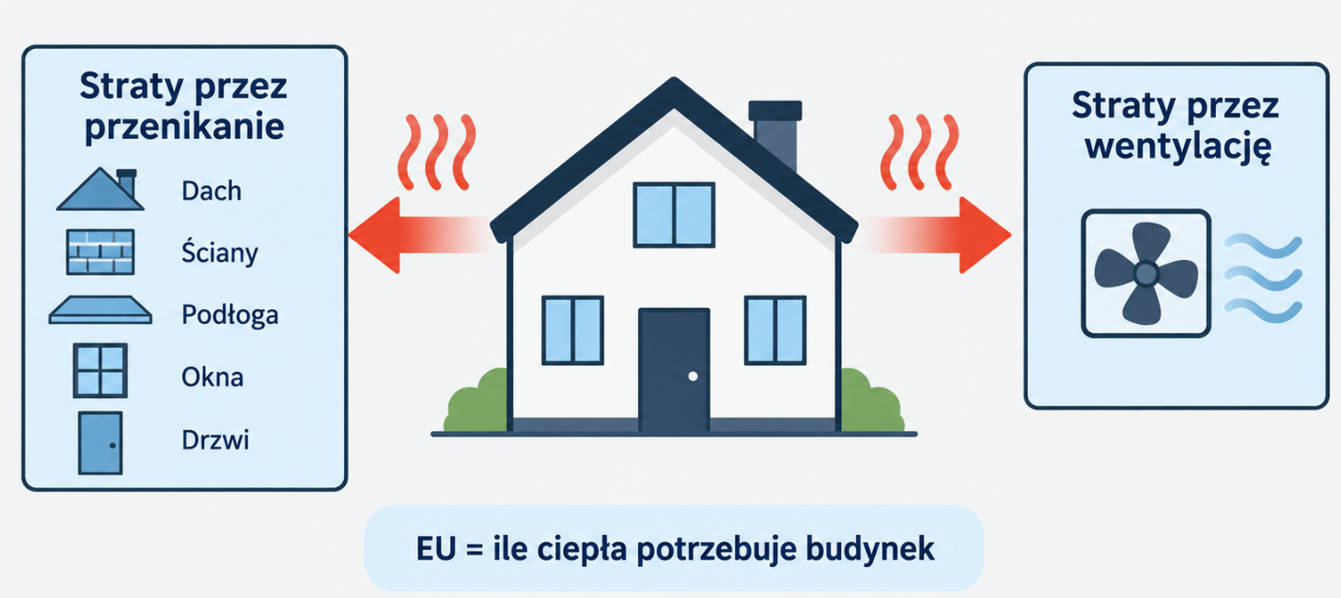
Energia użytkowa
Wojewódzki Fundusz Ochrony Środowiska i Gospodarki Wodnej w Krakowie

Slide 6
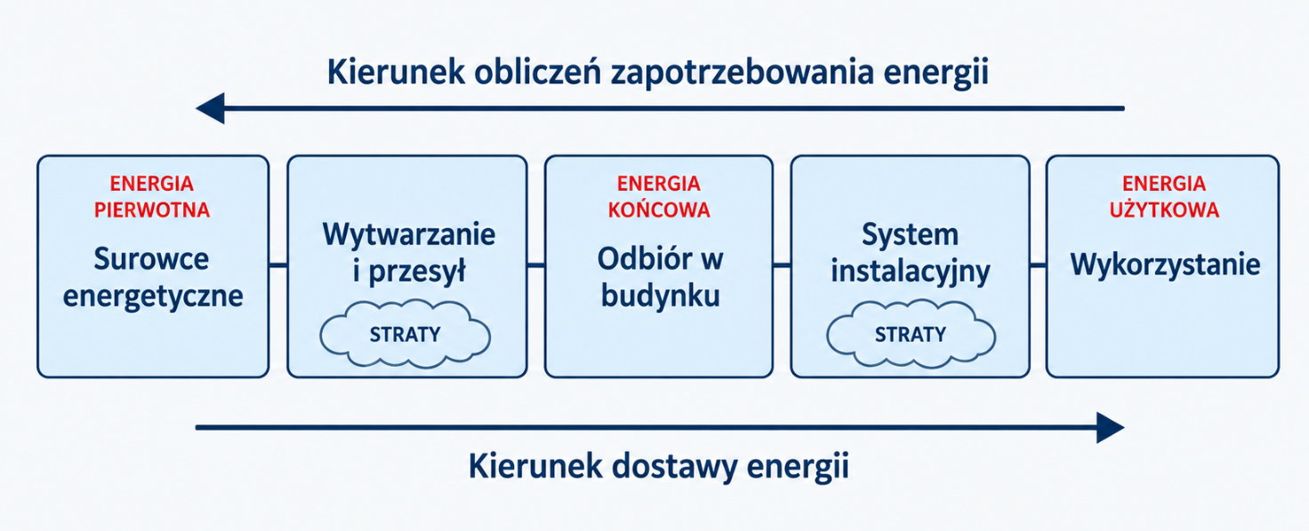
Eu | Ek | Ep
Wojewódzki Fundusz Ochrony Środowiska i Gospodarki Wodnej w Krakowie

Slide 7
Pytania przed wizją lokalną
Pytanie | Odpowiedź alarmowa | Wniosek
Czy to budynek mieszkalny jednorodzinny / wydzielony lokal z KW? | NIE | 🔴 brak kwalifikacji
Czy budynek jest już oddany do użytkowania? | NIE | 🔴 brak kwalifikacji
Kiedy składano pozwolenie / zgłoszenie budowy? | po 31.12.2020 r. | 🔴 brak kwalifikacji
Czy budynek jest użytkowany sezonowo? | TAK | 🔴 brak kwalifikacji
Czy to budynek gospodarczy?*** | TAK | 🔴 brak kwalifikacji
Czy działalność gospodarcza zajmuje >30% powierzchni całkowitej? | TAK | 🔴 brak kwalifikacji
Czy klient korzysta już z CP na inny budynek/lokal? | TAK – dla umowy z WOD od 22.04.2024 r. | 🔴 brak kwalifikacji
Od kiedy klient jest właścicielem? | <3 lata | 🟠 sprawdzić wyjątki (np. spadek, zasiedzenie, nabycie od rodziców)
***Źródło ciepła może być zainstalowane w budynku gospodarczym lub innym, jeżeli służy wyłącznie do celów ogrzewania lub ogrzewania i c.w.u. budynku/lokalu mieszkalnego.
Wojewódzki Fundusz Ochrony Środowiska i Gospodarki Wodnej w Krakowie

Slide 8
Pytania przed wizją lokalną cz. 2
Pytanie | Odpowiedź | Co to oznacza?
Czym ogrzewany jest budynek? | paliwo stałe < 5 klasy | wymiana źródła będzie obowiązkowa w odpowiedniej ścieżce
Czy jest już efektywne źródło? | TAK | możliwa sama termomodernizacja
Czy budynek jest już mocno ocieplony? | TAK | możliwe EU <80 → termomodernizacja może nie kwalifikować się
Klient chce tylko wymienić źródło? | TAK | przy EU <80 oraz 80–140 możliwa ścieżka „tylko źródło”
Klient chce termomodernizację? | TAK | trzeba sprawdzić, czy osiągniemy wymagany próg EU i redukcję 40% - jaki jest zakres prac?
Czy klient zna poziom dofinansowania | NIE | Weryfikacja dochodu – czy spełnia warunki programu? Jaki będzie poziom dofinansowania?
Wojewódzki Fundusz Ochrony Środowiska i Gospodarki Wodnej w Krakowie

Slide 9
Wizja lokalna – dane budynku i informacje formalne
Zakres prac | Dane do zebrania / weryfikacji
Wizja lokalna | Data wizji lokalnej
Kontakt | Osoba udzielająca informacji, tel., e-mail
Budynek | Adres / oznaczenie budynku
Rok budowy | Rok oddania do użytkowania
Powierzchnie | Powierzchnia użytkowa / powierzchnia całkowita
Geometria | Liczba kondygnacji
Wysokości | Wysokość kondygnacji w świetle: piwnica / parter / piętra
Dokumentacja | Projekt budowlany / inwentaryzacja – zdjęcie / kopia
Tytuł prawny | Właściciel / współwłaściciel
Program CP | Czy korzystano z dofinansowania na inne przedsięwzięcie po 22.04.2024 r.?
Własność | Czy wymagany okres własności jest spełniony?
Poziom dofinansowania | Czy klient kwalifikuje się do danego poziomu dofinansowania?
Wojewódzki Fundusz Ochrony Środowiska i Gospodarki Wodnej w Krakowie

Slide 10

Wizja lokalna – źródło ciepła/instalacja grzewcza
w_{t} *w_{d}
Element | Co ustalić? | Dokumentacja
Źródło ciepła | gaz / paliwo stałe / pompa ciepła / MPEC / inne | zdjęcie urządzenia + tabliczki znamionowej
Zużycie energii | dostępne faktury za gaz / ciepło / paliwo | zdjęcie / kopia
Parametry instalacji | parametry pracy, np. zasilanie / powrót | zdjęcie / zapis
Schemat instalacji | czy istnieje? | zdjęcie schematu
Zasobnik ciepła | TAK / NIE | zdjęcie
Przewody | rodzaj i sposób prowadzenia w budynku | zdjęcia
Odbiorniki | rodzaj grzejników / nagrzewnic | zdjęcia
Regulacja miejscowa | zawory / głowice termostatyczne – TAK / NIE | zdjęcie
Sterowanie | sterowanie centralne / automatyka – TAK / NIE | zdjęcie
gdzie:
ηH,g – sprawność wytwarzania,
ηH,d – sprawność przesyłu,
ηH,e – sprawność regulacji i wykorzystania,
ηH,s – sprawność akumulacji.
Rozporządzenie audytowe dopuszcza przyjmowanie sprawności m.in.:
z odpowiednich Polskich Norm,
z metodologii sporządzania ŚCHE,
z dokumentacji technicznej urządzeń / instalacji.
UWAGA na przerwy w ogrzewaniu
Kluczowe dla Czystego Powietrza:
rodzaj źródła → paliwo → klasa urządzenia → czy istnieją inne źródła ogrzewania.
Wojewódzki Fundusz Ochrony Środowiska i Gospodarki Wodnej w Krakowie

Slide 11
Wizja lokalna – c.w.u
Element | Co ustalić?
Przygotowanie c.w.u. | sposób przygotowania ciepłej wody
Urządzenia | kocioł / podgrzewacz / zasobnik
Dokumentacja | zdjęcia urządzeń i tabliczek znamionowych
Zużycie energii | dostępne faktury za gaz / ciepło / paliwo
Instalacja | typ przewodów i sposób prowadzenia
Opomiarowanie | TAK / NIE; jeśli TAK – zebrać dane
Użytkownicy | liczba użytkowników
Rozporządzenie audytowe dopuszcza przyjmowanie sprawności m.in.:
z odpowiednich Polskich Norm,
z metodologii sporządzania ŚCHE,
dokumentacji technicznej.
Q0cw, Q1cw – zapotrzebowanie na ciepło przed i po wykonaniu wariantu przedsięwzięcia termomodernizacyjnego, określone przez audytora na podstawie analizy i prognozy zużycia ciepła – GJ/rok; obliczone zgodnie z rozporządzeniem dotyczącym sporządzania świadectw
Wojewódzki Fundusz Ochrony Środowiska i Gospodarki Wodnej w Krakowie

Slide 12
Wizja lokalna – wentylacja
Element | Co ustalić?
Rodzaj wentylacji | czy występuje wentylacja mechaniczna?
Zakres | jakie pomieszczenia / części budynku obsługuje?
Centrala | zdjęcie urządzenia
Odzysk ciepła | TAK / NIE
Wymiennik | krzyżowy / przeciwprądowy / obrotowy / inny
Dokumentacja | zdjęcie centrali / wymiennika
Strumień powietrza zewnętrznego dla wentylacji naturalnej, przy braku danych projektowych, można przyjąć:
wg Polskiej Normy dotyczącej wentylacji,
lub zgodnie z metodologią sporządzania świadectw charakterystyki energetycznej.
Praktycznie:
Warto przyjmować strumienie wentylacyjne zgodnie z metodologią ŚCHE, aby ograniczyć różnice pomiędzy wynikami audytu, DPAE i późniejszego ŚCHE.
Wojewódzki Fundusz Ochrony Środowiska i Gospodarki Wodnej w Krakowie

Slide 13
Wizja lokalna – przegrody i stolarka
Element | Stan istniejący | Do sprawdzenia / udokumentowania
Okna | 1 / 2 / 3 szyby, materiał, orientacyjny rok | U – jeśli znane; zdjęcia; czy planowana wymiana
Okna dachowe | 1 / 2 / 3 szyby, materiał, orientacyjny rok | U – jeśli znane; zdjęcia; czy planowana wymiana
Drzwi | materiał, orientacyjny rok | U – jeśli znane; zdjęcia; czy planowana wymiana
Ściany zewnętrzne | konstrukcja + wszystkie warstwy i ich grubości | zdjęcia
Strop / poddasze | konstrukcja + wszystkie warstwy i ich grubości | zdjęcia
Pozostałe przegrody | rodzaj przegrody + konstrukcja | zdjęcia / pomiary
Wojewódzki Fundusz Ochrony Środowiska i Gospodarki Wodnej w Krakowie

Slide 14
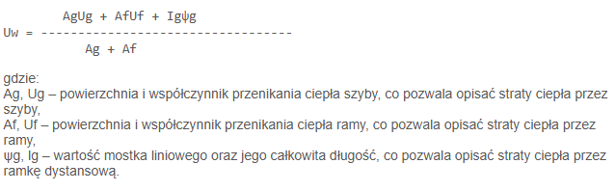
Obliczenie U stolarki
Norma PN-EN ISO 10077-1:2017-10
Wojewódzki Fundusz Ochrony Środowiska i Gospodarki Wodnej w Krakowie

Slide 15
Przyjęcie prawidłowego ”U”
Lp. | Rodzaj okna / drzwi | Obliczeniowy współczynnik U [W/(m² · K)]
1 | Okno krosnowe – pojedynczo oszklone | 5,0
2 | Okno jednoramowe, szyba zespolona jednokomorowa | 3,0
3 | Okno jednoramowe, szyba zespolona dwukomorowa | 2,3
4a | Okno skrzynkowe / ościeżnicowe, oszklenie podwójne | 2,6
4b | Okno skrzynkowe / ościeżnicowe, oszklenie potrójne | 2,0
5 | Okno zespolone, oszklenie podwójne | 2,6
6 | Okno zespolone, oszklenie potrójne (w tym jedna szyba jednokomorowa) | 2,2
7 | Drzwi nieocieplane – pojedynczo oszklone | 5,1
8 | Drzwi deskowe / klepkowe | 2,5
9 | Drzwi izolowane z płyt w ramie stalowej lub aluminiowej | 1,4
Nieobowiązujące Rozporządzenie w sprawie świadectw energetycznych z 2008 r.
Wojewódzki Fundusz Ochrony Środowiska i Gospodarki Wodnej w Krakowie

Slide 16
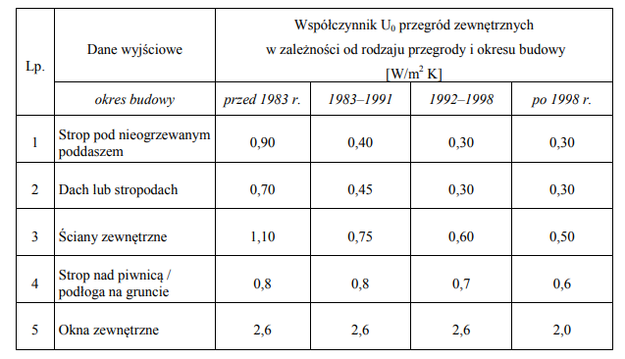
Przyjęcie prawidłowego ”U”
Rozporządzenie Ministra Energii w sprawie szczegółowego zakresu i sposobu sporządzania audytu efektywności energetycznej oraz metod obliczania oszczędności energii z dnia 5 października 2017 r.
Wojewódzki Fundusz Ochrony Środowiska i Gospodarki Wodnej w Krakowie

Slide 17
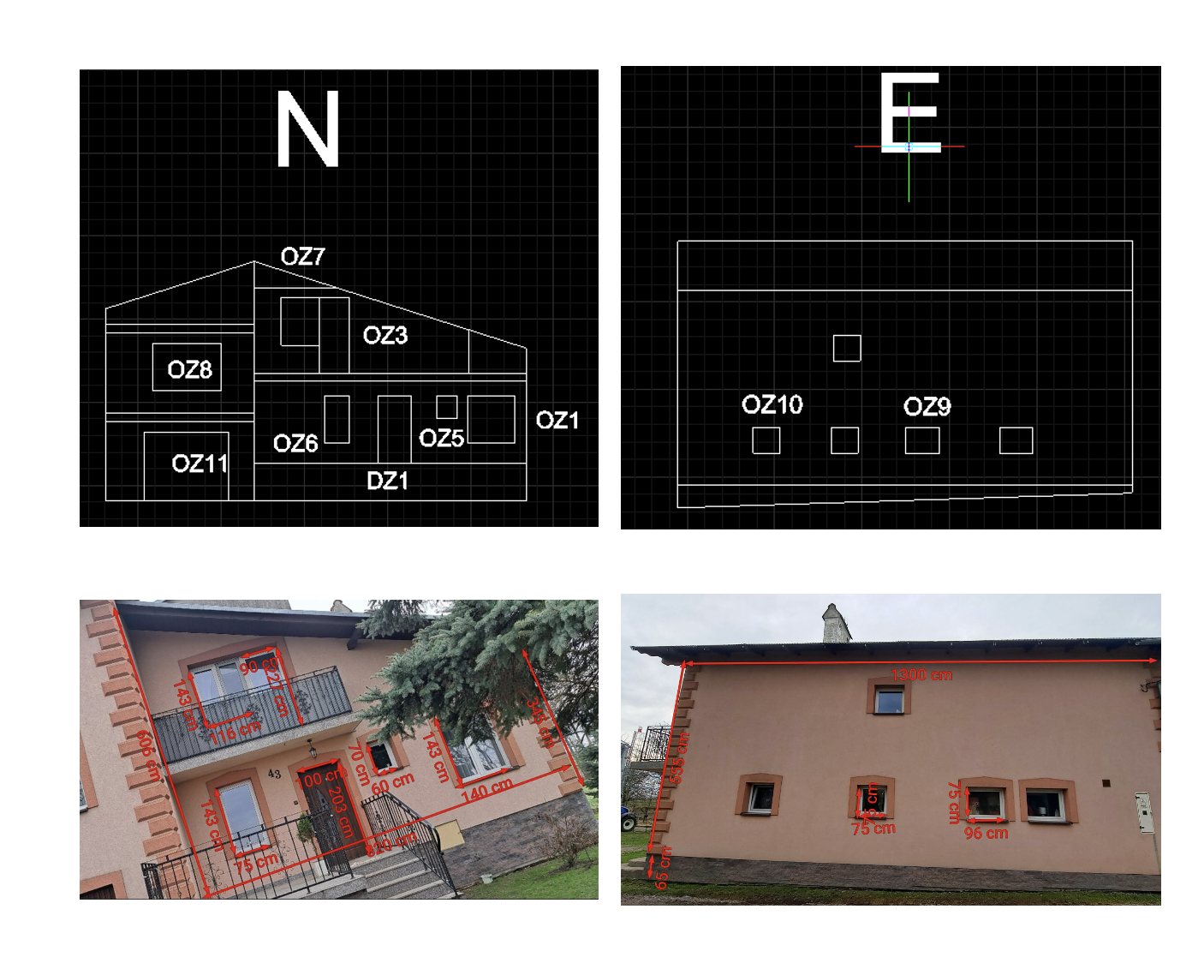
Przykładowy szkic elewacji
Wojewódzki Fundusz Ochrony Środowiska i Gospodarki Wodnej w Krakowie

Slide 18
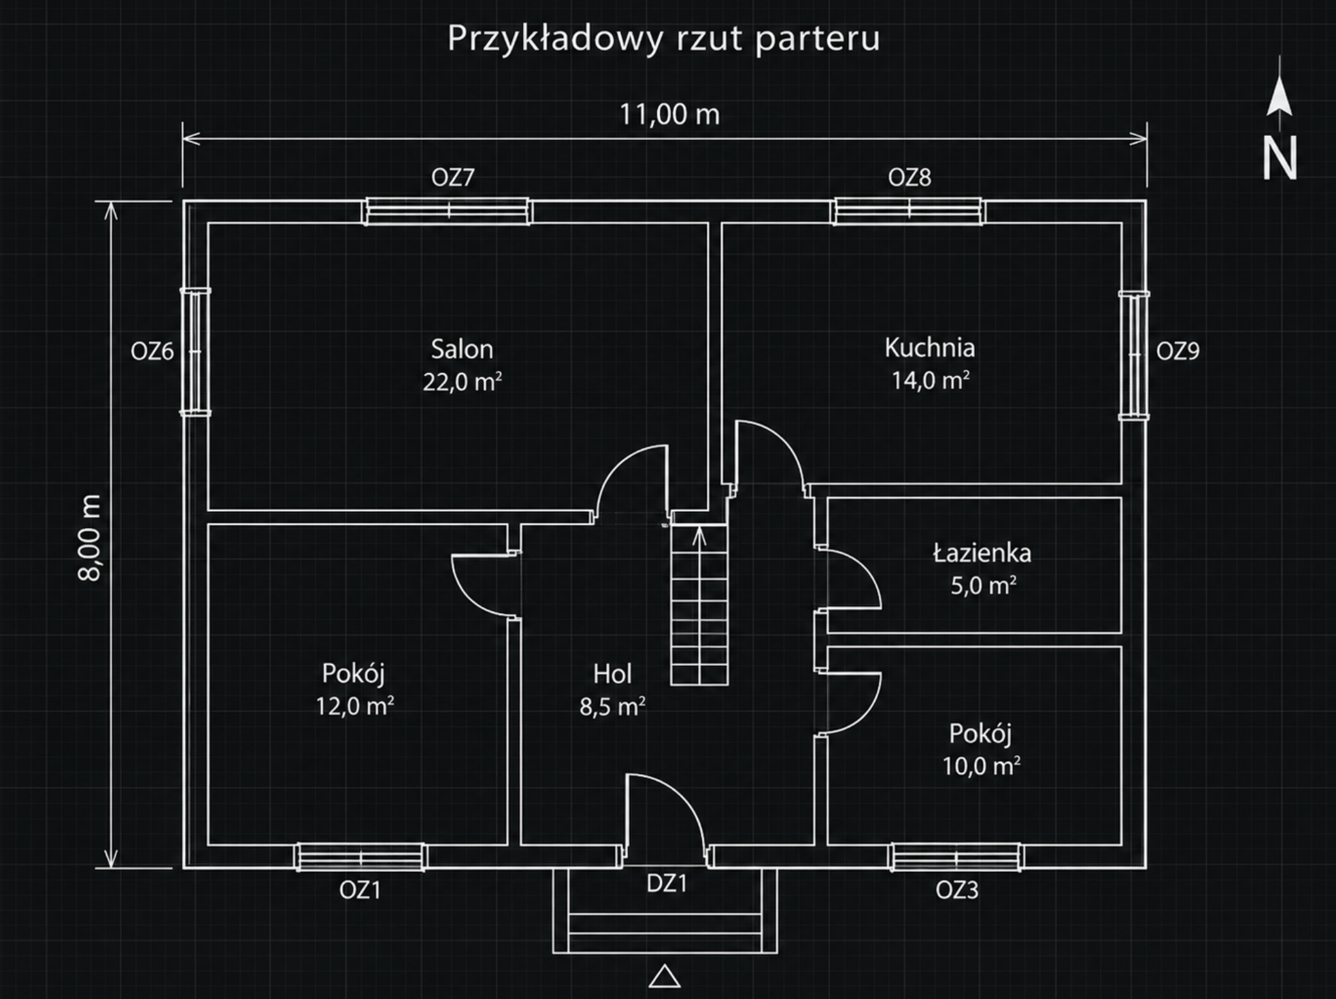
Przykładowy rzut
Wojewódzki Fundusz Ochrony Środowiska i Gospodarki Wodnej w Krakowie

Slide 19
Audyt – minimalny zakres
Strona tytułowa
i karta audytu
Dokumenty źródłowe
i uwagi inwestora
Inwentaryzacja
techniczno-budowlana
Ocena stanu
technicznego
Dane do
optymalizacji
zgodnie ze wzorem
dane wejściowe
co wymaga ulepszeń
Ulepszenia oraz przedsięwzięcia wykonane zgodne z algorytmem
1
2
3
4
5
Wojewódzki Fundusz Ochrony Środowiska i Gospodarki Wodnej w Krakowie

Slide 20
Inwentaryzacja techniczno-budowlana
Opis konstrukcji, technologii, niezbędne dane powierzchniowe i kubaturowe
Uproszczona dokumentacja techniczna, w tym rzuty poziome
Opis techniczny podstawowych elementów budynku
Charakterystykę energetyczną budynku (moc zamówiona, zapotrzebowanie na ciepło, zużycie energii, wysokość taryf i opłat)
Charakterystyka systemu grzewczego w szczególności sprawności składowe
Charakterystyka instalacji ciepłej wody użytkowej – w szczególności sprawności składowe
Charakterystyka kotłowni
Charakterystyka systemu wentylacji (rodzaj i typ)
Charakterystyka instalacji gazowej – gdy ma wpływ na ulepszenie lub przedsięwzięcie termomodernizacyjne
Wojewódzki Fundusz Ochrony Środowiska i Gospodarki Wodnej w Krakowie

Slide 21
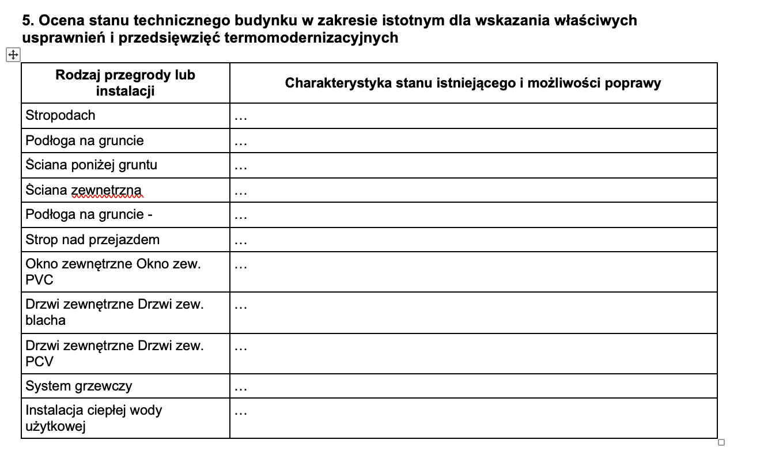
Ocena stanu technicznego budynku w zakresie istotnym dla wskazania właściwych usprawnień
Wojewódzki Fundusz Ochrony Środowiska i Gospodarki Wodnej w Krakowie

Slide 22
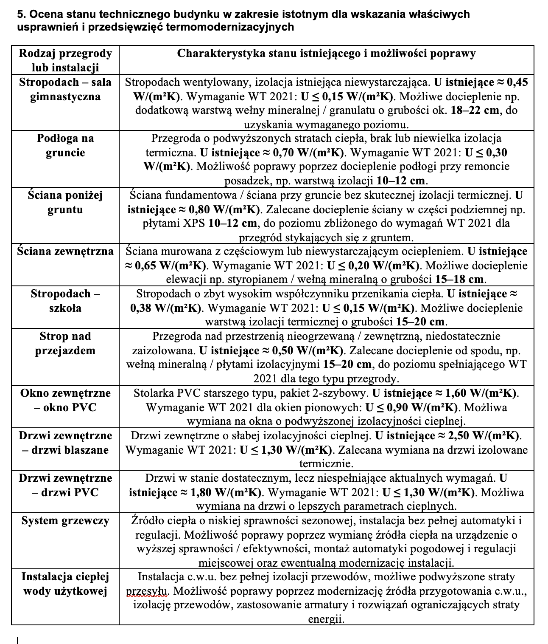
Ocena stanu technicznego budynku w zakresie istotnym dla wskazania właściwych usprawnień
Wojewódzki Fundusz Ochrony Środowiska i Gospodarki Wodnej w Krakowie

Slide 23
Algorytm optymalizacyjny
1
2
3
4
Ulepszenia
Warianty
Optymalizacja
Zakres końcowy
zestawienie możliwych
usprawnień
koszty inwestycyjne
i bilans ciepła
kolejne kroki
i uzasadnienie wyboru
opis techniczny, szkice,
przedmiar robót
Wojewódzki Fundusz Ochrony Środowiska i Gospodarki Wodnej w Krakowie

Slide 24
Uszeregowanie SPBT rosnąco
Lp. | Rodzaj i zakres ulepszenia termomodernizacyjnego albo wariantu przedsięwzięcia termomodernizacyjnego | Planowane koszty robót | SPBT
 |  | [zł] | [lat]
1. | Modernizacja systemu ciepłej wody użytkowej | 150 000,00 zł | 3,06
2. | Modernizacja przegrody Drzwi zewnętrzne | 26 829,55 zł | 15,23
3. | Modernizacja przegrody Strop zewnętrzny | 107 888,76 zł | 21,32
4. | Modernizacja przegrody Ściana zewnętrzna | 555 376,00 zł | 24,96
5. | Modernizacja przegrody Okno zewnętrzne | 4 624,00 zł | 28,18
6. | Modernizacja przegrody Podłoga na gruncie | 134 802,00 zł | 91,82
7. | Modernizacja przegrody Drzwi zewnętrzne | 51 870,45 zł | 113,51
 | Modernizacja systemu grzewczego | 330 000,00 | 8,09
Wojewódzki Fundusz Ochrony Środowiska i Gospodarki Wodnej w Krakowie

Slide 25
Analiza wariantowa
Wariant | System grzewczy | C.W.U. 3,06 | Drzwi 15,23 | Strop 21,32 | Ściana 24,96 | Okna 28,18 | Podłoga 91,82 | Drzwi 113,51 | Koszt [zł]
1 | X | X | X | X | X | X | X | X | 1 361 390,76
2 | X | X | X | X | X | X | X |  | 1 309 520,31
3 | X | X | X | X | X | X |  |  | 1 174 718,31
4 | X | X | X | X | X |  |  |  | 1 170 094,31
5 | X | X | X | X |  |  |  |  | 614 718,31
6 | X | X | X |  |  |  |  |  | 506 829,55
7 | X | X |  |  |  |  |  |  | 480 000,00
8 | X |  |  |  |  |  |  |  | 330 000,00
Wojewódzki Fundusz Ochrony Środowiska i Gospodarki Wodnej w Krakowie

Slide 26
Algorytm budowy wariantów przedsięwzięcia
Przykład: wariant 1 zawiera wszystkie usprawnienia, kolejne warianty powstają przez odrzucanie elementów o najdłuższym SPBT.
1
Oblicz SPBT
2
Uszereguj
3
Warianty
4
Wybierz wariant
dla każdego ulepszenia oddzielnie
od najdłuższego do najkrótszego SPBT
W1 = wszystko; kolejne = minus najdłuższe SPBT
po analizie energetyczno‑ekonomicznej
Budowa wariantów na przykładzie
Wariant
Zmiana względem poprzedniego
Koszt [zł]
W1
wszystkie usprawnienia
1 361 390,76
Wniosek
W2
− drzwi 113,51
1 309 520,31
Nie wybieramy
„z listy życzeń”.
W3
− podłoga 91,82
1 174 718,31
W4
− okno 28,18
1 170 094,31
Wariant optymalny
nie musi być wariantem najtańszym ani najdroższym.
W5
− ściana 24,96
614 718,31
W6
− strop 21,32
506 829,55
W7
− drzwi 15,23
480 000,00
W8
tylko system grzewczy
330 000,00
Zasada: W1 = pełny zakres. W kolejnych wariantach odrzucamy ulepszenia o najdłuższym SPBT aż do wariantu bazowego z samym systemem grzewczym.
Wojewódzki Fundusz Ochrony Środowiska i Gospodarki Wodnej w Krakowie

Slide 27
Dwa dokumenty przed
inwestycją
Audyt energetyczny wg Rozporządzenia
Dokument podsumowujący audyt energetyczny
• prezentuje dane w jednolitej strukturze
• powinien być spójny z audytem bazowym i dokumentacją
• jest bazą obliczeniową i techniczną
• wybiera wariant usprawnień i uzasadnia efekty
• jest dokumentem kluczowym dla efektu rzeczowego inwestycji
• jest dokumentem kluczowym dla efektu ekologicznego inwestycji
• teoretycznie ustandaryzowany dokument, ale w zależności od wykonawcy audytu może mieć inną formę i zawartość
Oba dokumenty muszą być podpisane przez osoby uprawnione do sporządzania świadectw charakterystyki energetycznej
Wojewódzki Fundusz Ochrony Środowiska i Gospodarki Wodnej w Krakowie

Slide 28
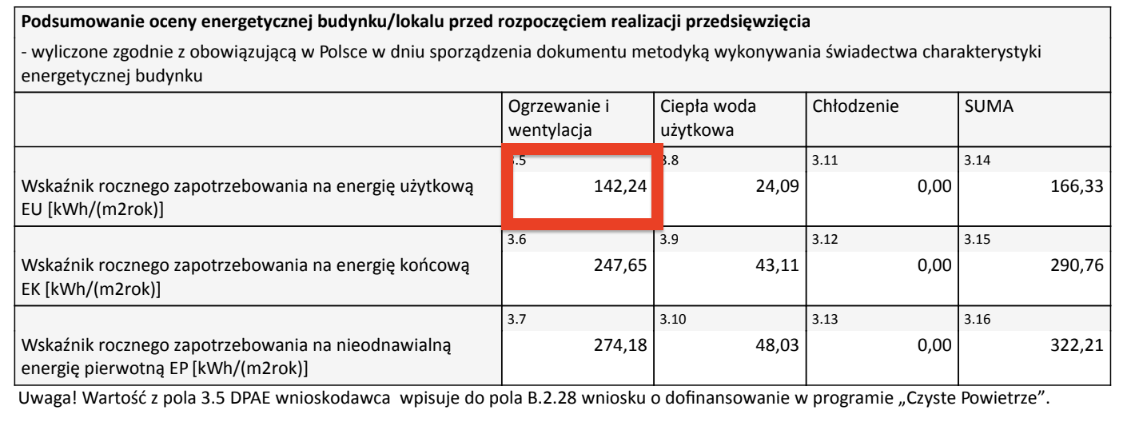
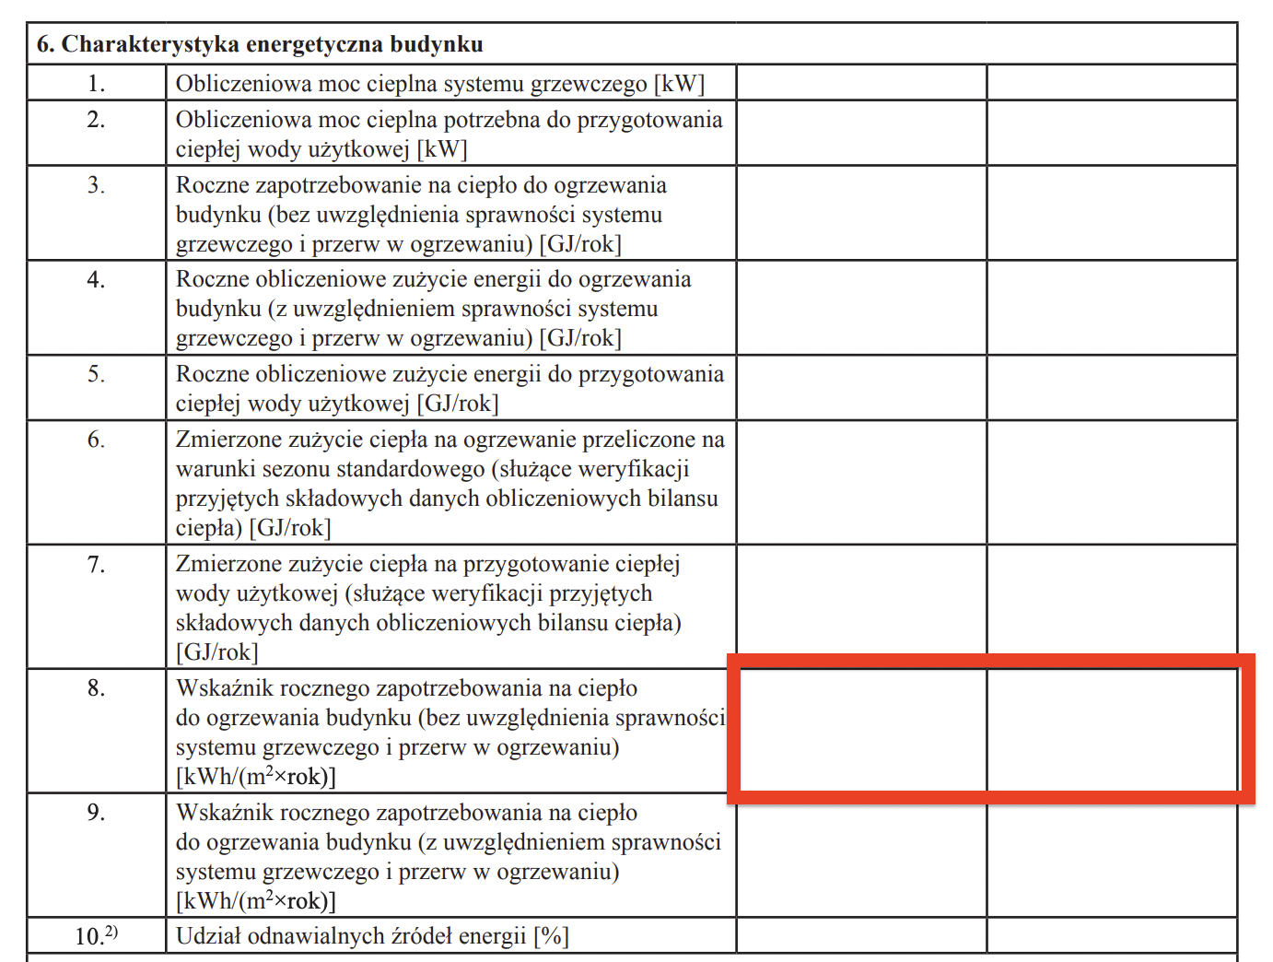
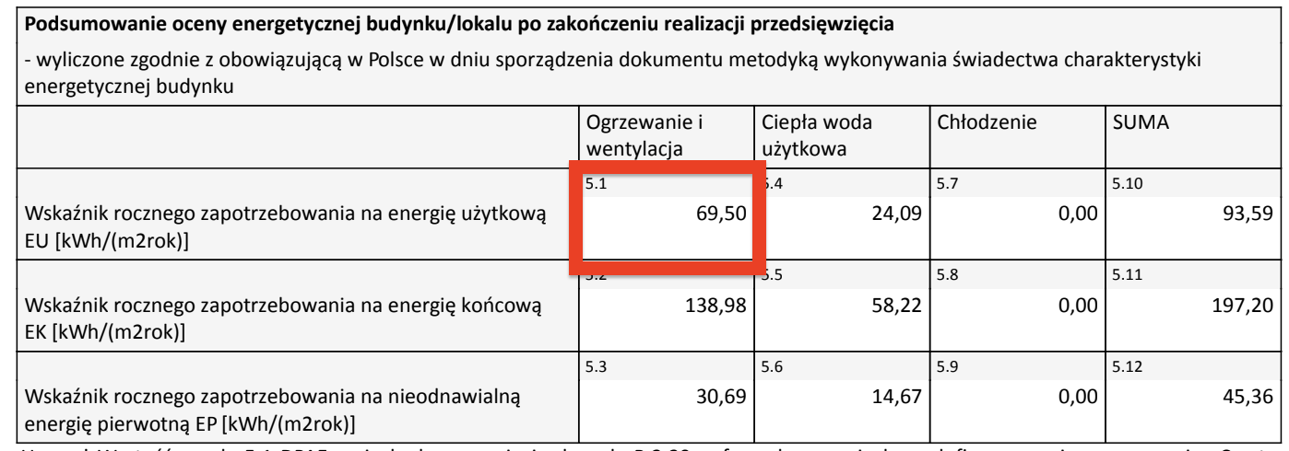
Kluczowe parametry DPAE
Wojewódzki Fundusz Ochrony Środowiska i Gospodarki Wodnej w Krakowie

Slide 29
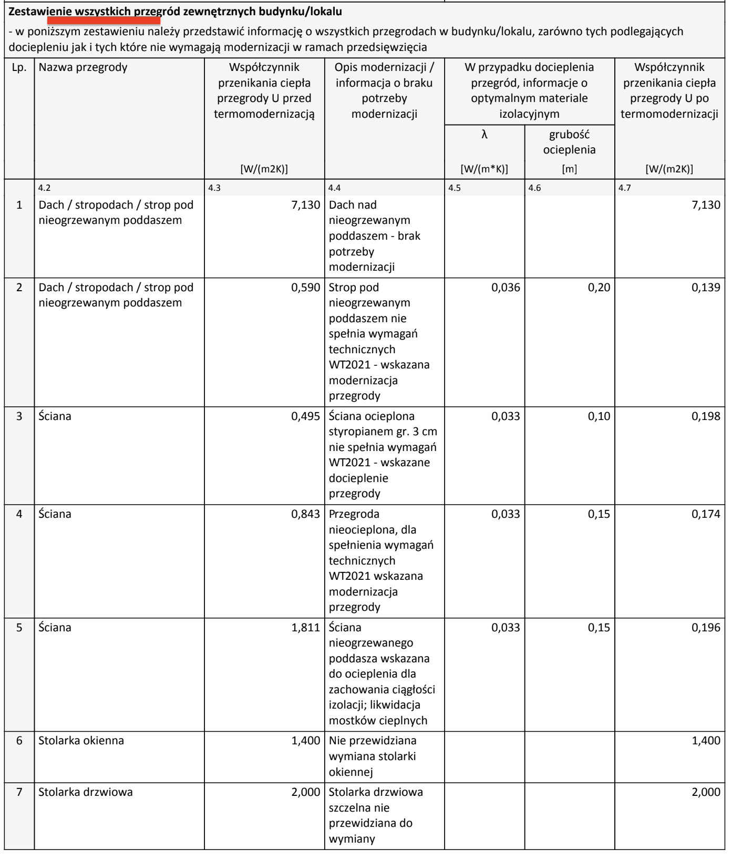
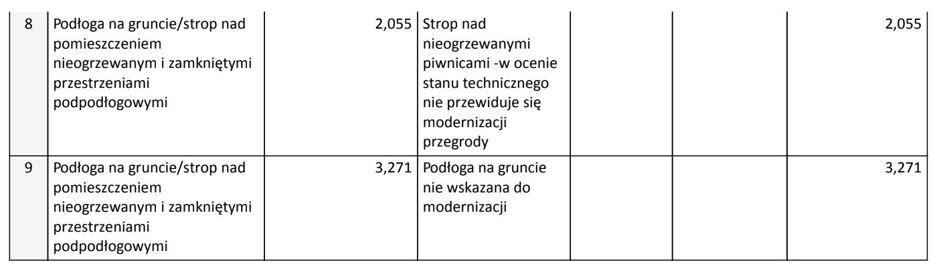
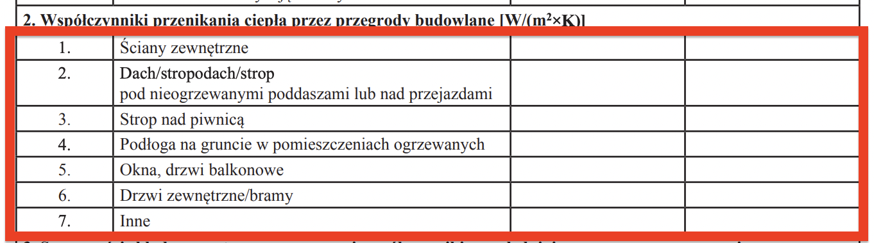
Zestawienie przegród DPAE
Wojewódzki Fundusz Ochrony Środowiska i Gospodarki Wodnej w Krakowie

Slide 30
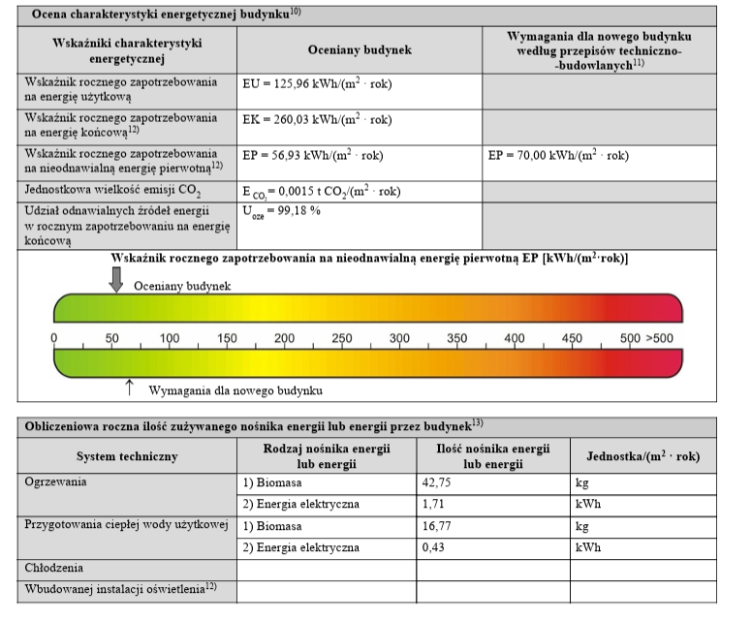
Kluczowe parametry ŚCHE
Wojewódzki Fundusz Ochrony Środowiska i Gospodarki Wodnej w Krakowie

Slide 31
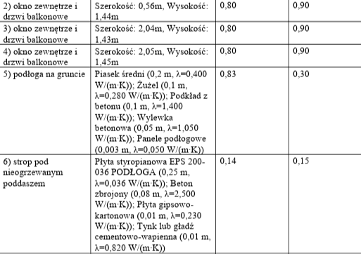
Kluczowe parametry ŚCHE
Wojewódzki Fundusz Ochrony Środowiska i Gospodarki Wodnej w Krakowie

Slide 32
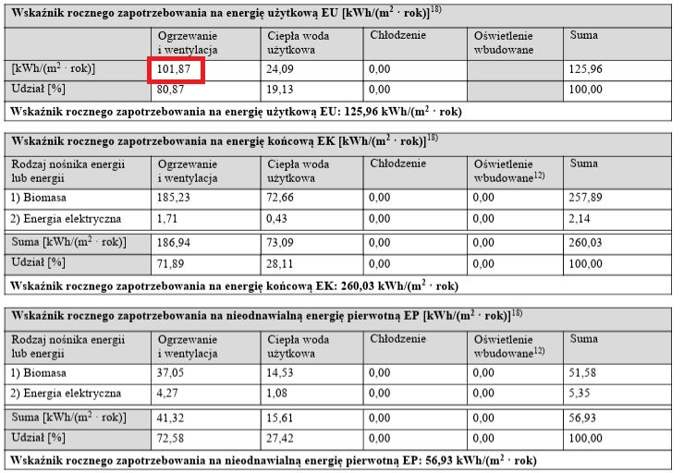
Kluczowe parametry ŚCHE
Wojewódzki Fundusz Ochrony Środowiska i Gospodarki Wodnej w Krakowie

Slide 33
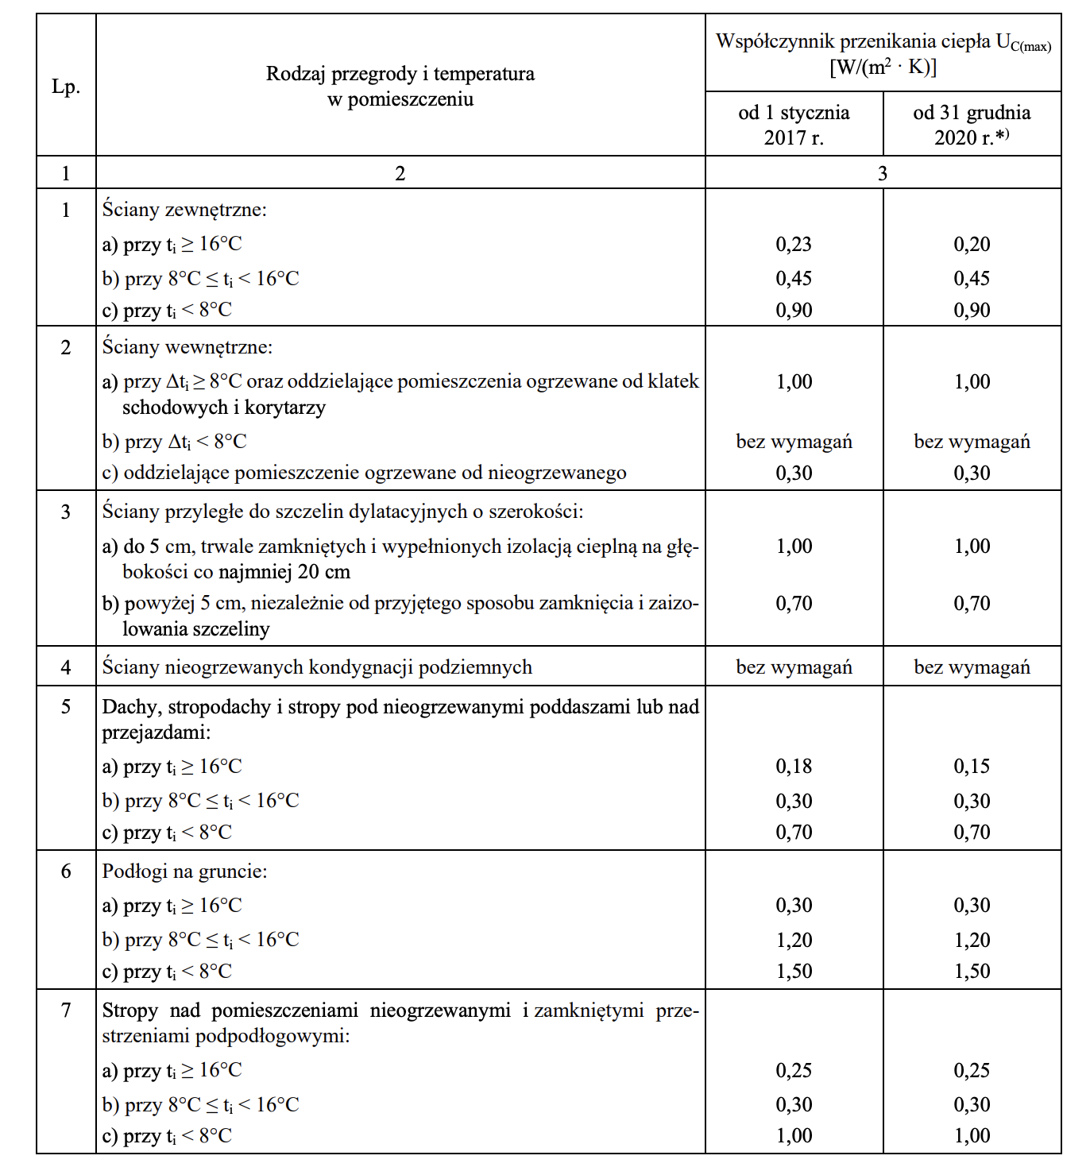
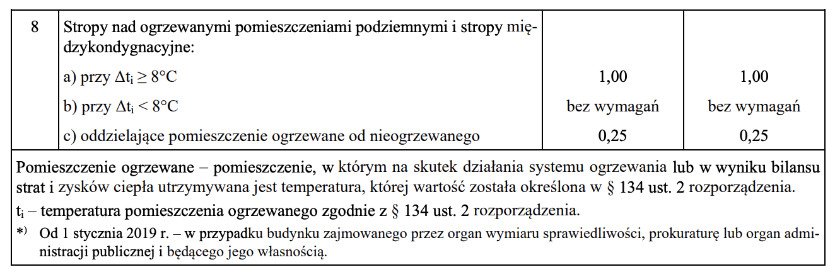
WT 2021 (temp. wewnętrzne!)
Wojewódzki Fundusz Ochrony Środowiska i Gospodarki Wodnej w Krakowie

Slide 34
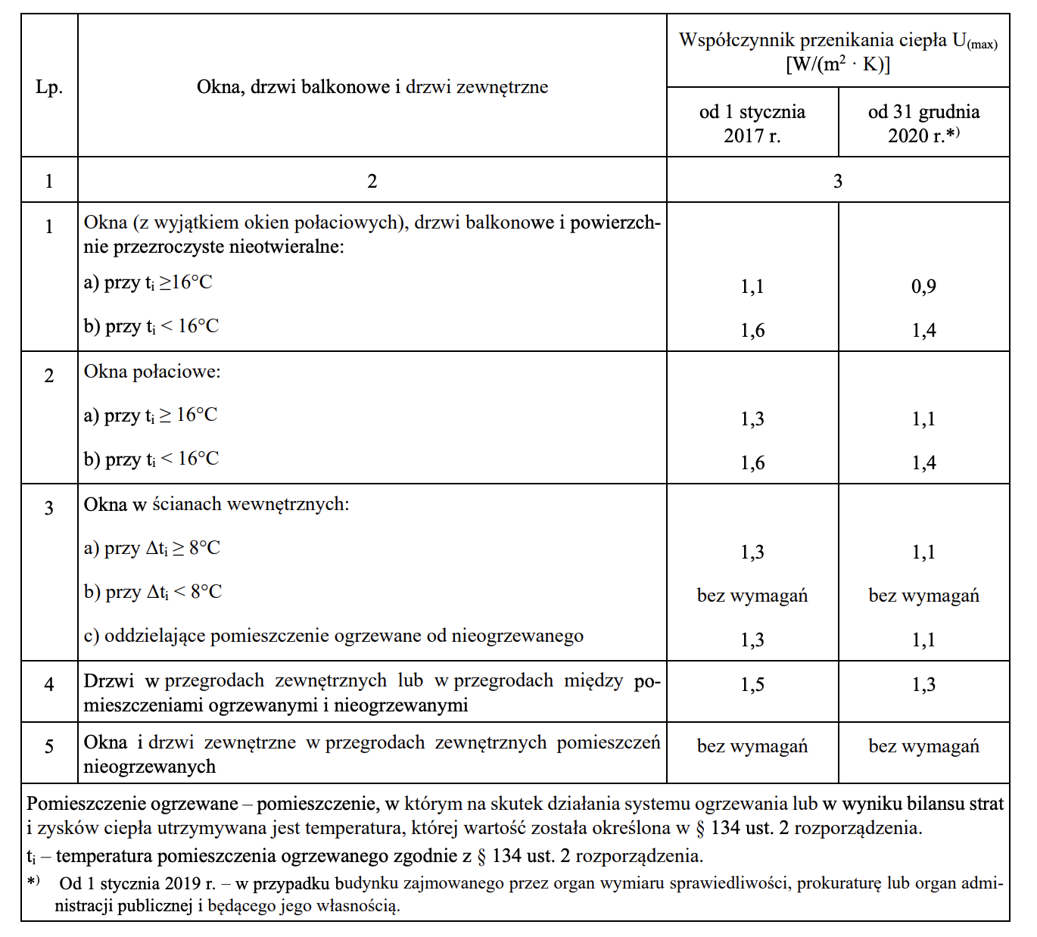
WT 2021 (temp. wewnętrzne!)
Wojewódzki Fundusz Ochrony Środowiska i Gospodarki Wodnej w Krakowie

Slide 35

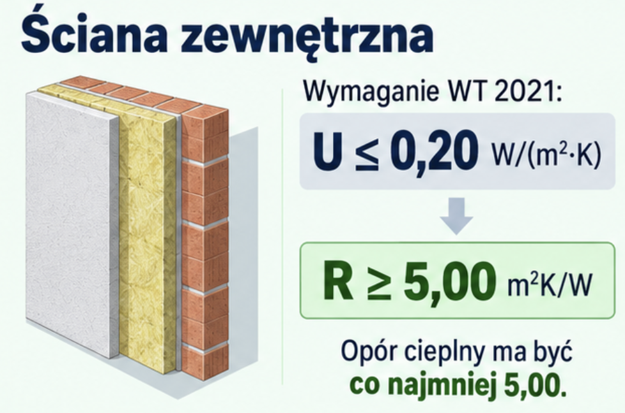
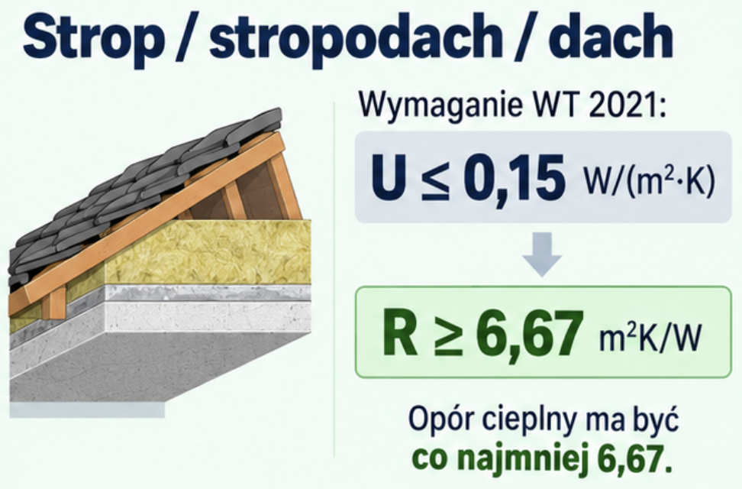
Wyliczenie U przegrody
Wojewódzki Fundusz Ochrony Środowiska i Gospodarki Wodnej w Krakowie

Slide 36
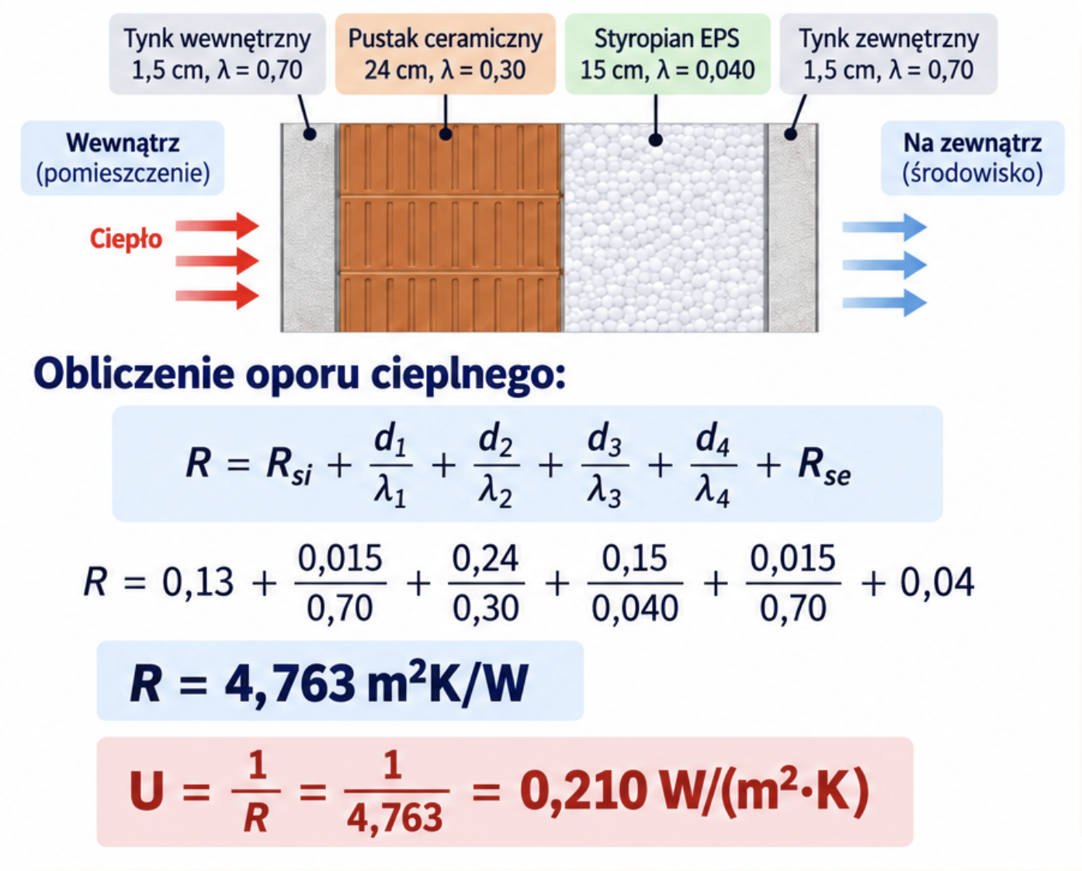
Wyliczenie U przegrody
Wojewódzki Fundusz Ochrony Środowiska i Gospodarki Wodnej w Krakowie

Slide 37
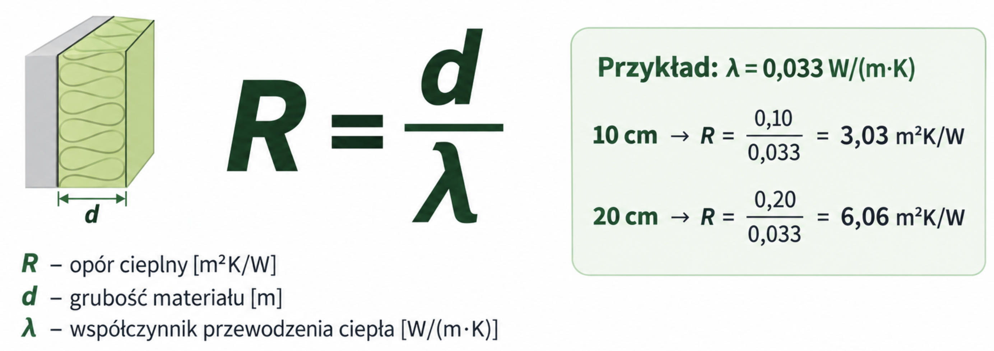
Wyliczenie oporu cieplnego
Wojewódzki Fundusz Ochrony Środowiska i Gospodarki Wodnej w Krakowie

Slide 38
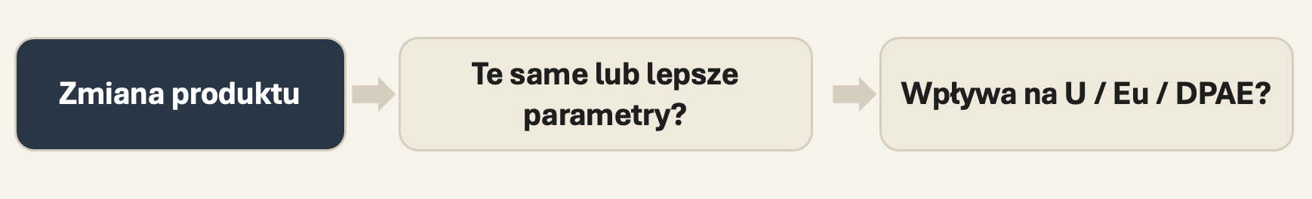
Materiały zastępcze
Wariant | Obliczenie R | Wynik | Ocena
EPS 20 cm, λ=0,038 | 0,20 / 0,038 | 5,26 | punkt odniesienia
EPS 18 cm, λ=0,033 | 0,18 / 0,033 | 5,45 | ✅ lepiej
EPS 17 cm, λ=0,033 | 0,17 / 0,033 | 5,15 | ❌ gorzej ✅ spełnia WT 2021 Negatywny wpływ na EU, sprawdzić możliwość zastosowania
Wojewódzki Fundusz Ochrony Środowiska i Gospodarki Wodnej w Krakowie

Slide 39
Podsumowanie – co sprawdzić?
R = 5,00 / 6,67 m²K/W (graniczne) – czy program nie zaokrąglił w górę, np. wartości oporu 4,99?
Rₜ = 4,99 → U = 1/4,99 = 0,2004 W/(m²K)
0,2004 > 0,20 → NIE SPEŁNIA
Wojewódzki Fundusz Ochrony Środowiska i Gospodarki Wodnej w Krakowie

Slide 40
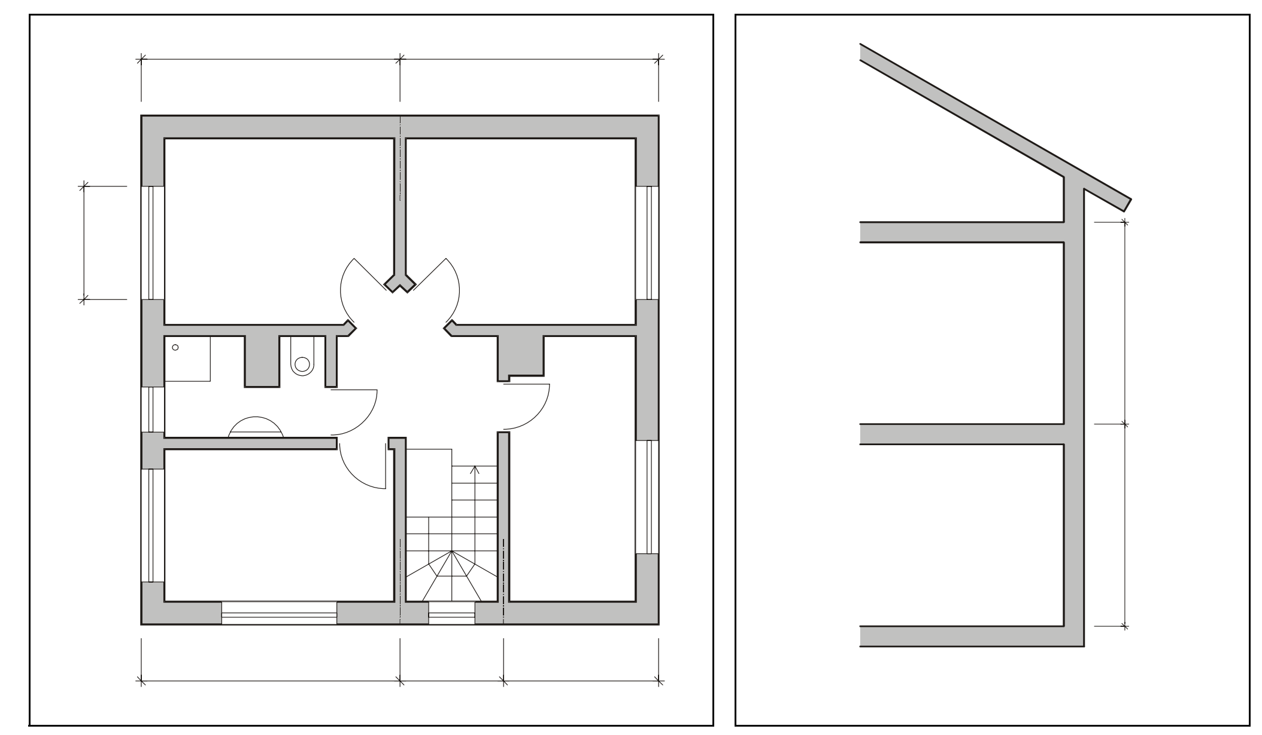
Powierzchnia do strat ciepła
PN-EN 12831
Wojewódzki Fundusz Ochrony Środowiska i Gospodarki Wodnej w Krakowie

Slide 41
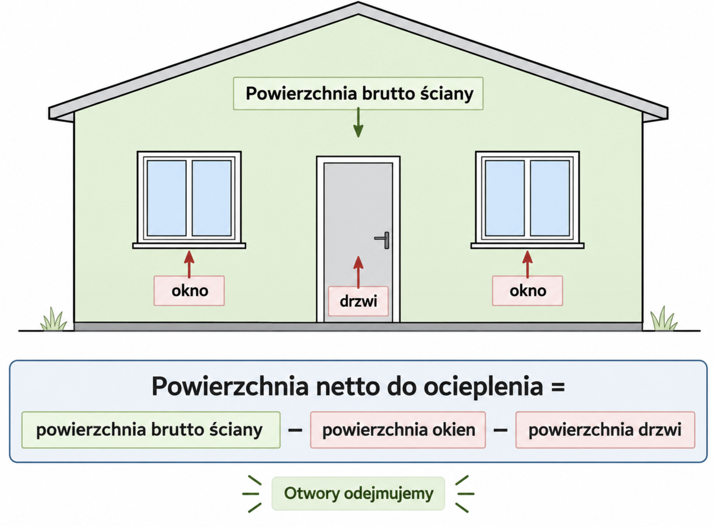
Powierzchnia netto
Wojewódzki Fundusz Ochrony Środowiska i Gospodarki Wodnej w Krakowie

Slide 42
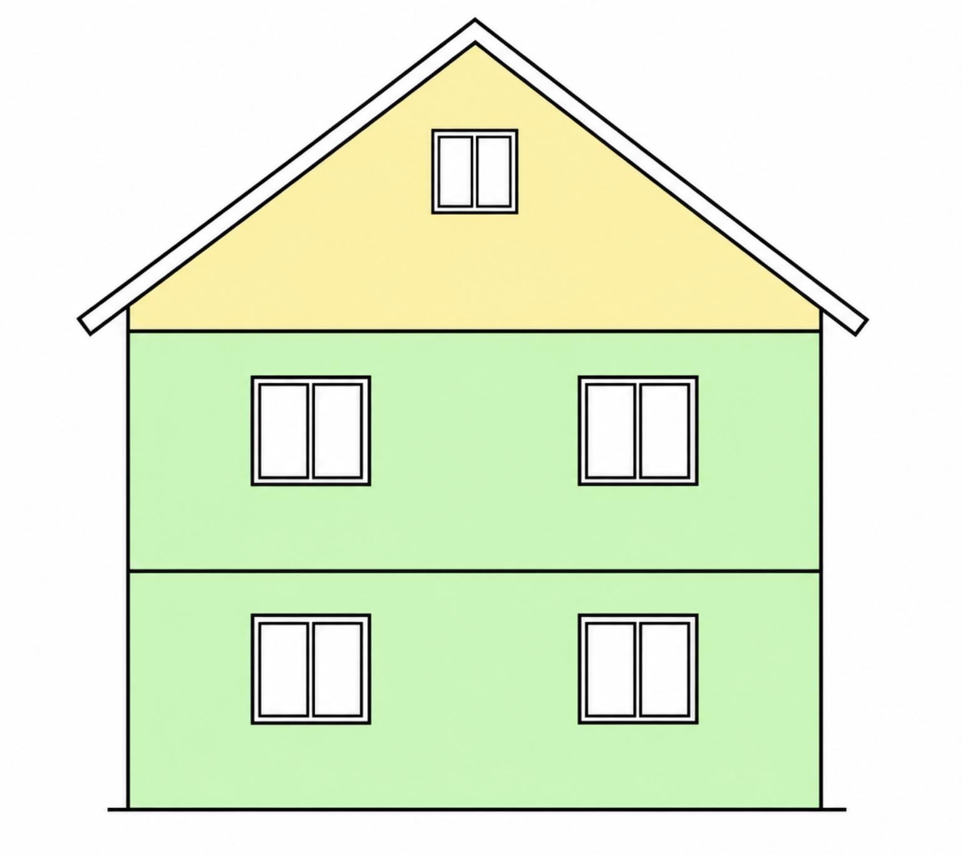
Powierzchnia do strat ciepła, a powierzchnia do ocieplenia
Dodatkowo prace towarzyszące, np.: cokoły, ściany przyziemia, balkony
Wojewódzki Fundusz Ochrony Środowiska i Gospodarki Wodnej w Krakowie

Slide 43
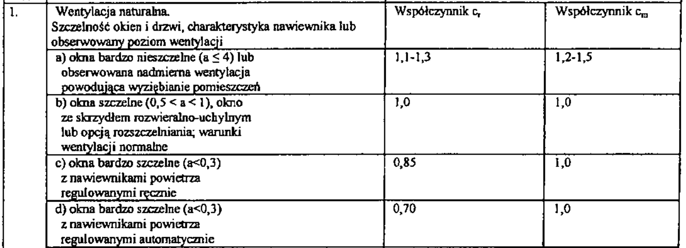
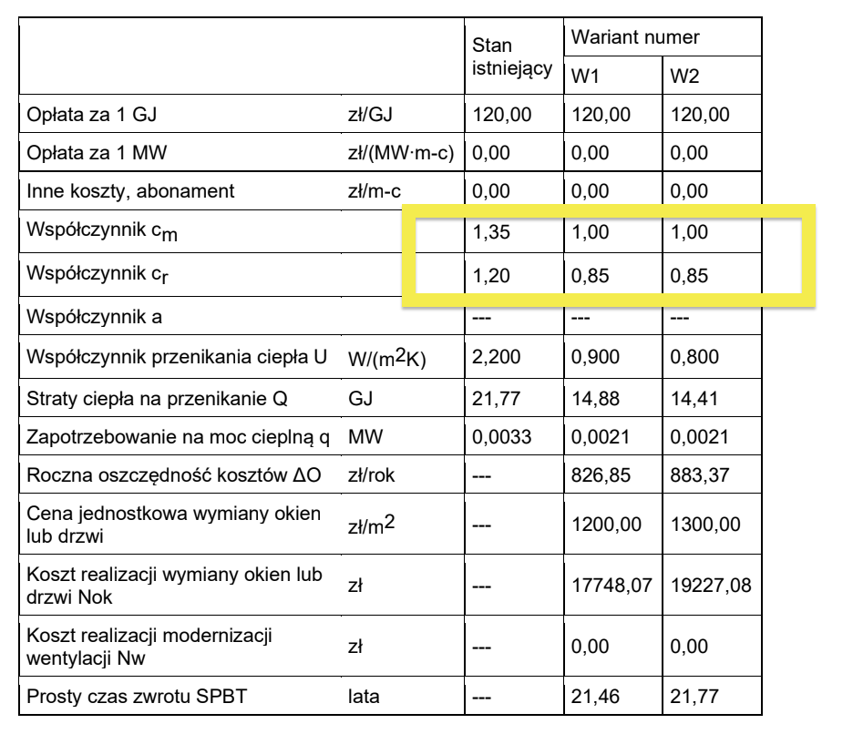
Stolarka - nawiewniki
Wojewódzki Fundusz Ochrony Środowiska i Gospodarki Wodnej w Krakowie

Slide 44
Weryfikacja własna
• jednoznaczna lista przegród i zakresów
• m² każdej pozycji (do strat ciepła, do wyliczenia nakładów)
• grubość oraz λ izolacji, nie tylko nazwa materiału
• U przed i po modernizacji oraz wymaganie WT
• parametry stolarki: lokalizacja (jeśli nie pełna stolarka), zaznaczenie na rysunku
• rysunki/szkice dla elementów nieoczywistych
• opis cokołu, balkonów, skosów – jeśli dotyczy
• przedmiar spójny z tabelami i opisem
• spójność AE i DPAE
Wojewódzki Fundusz Ochrony Środowiska i Gospodarki Wodnej w Krakowie

Slide 45

Sygnały do kontroli
Poprawności audytu
1. Podejrzane wyniki zapotrzebowania na energię (EU)
EU > 500-600 kWh/(m²·rok):
EU < 40-50 kWh/(m²·rok)
2. U = 0,25 dla dachu/strychu
Sprawdź klasyfikację przegrody i temperaturę przyjętą w audycie: Strop pod nieogrzewanym poddaszem ma wymóg U = 0,15. Jeśli w audycie widnieje 0,25, to znaczy, że omyłkowo strop mógł zostać zdefiniowany jako strop nad piwnicą.
3. Brak opisów
Brak opisów technicznych
Brak jakichkolwiek rysunków/szkiców
Brak zdjęć stanu istniejącego
4. Redukcja Eu o 40%
Tylko okna
Tylko ściany
Tylko strop
Wojewódzki Fundusz Ochrony Środowiska i Gospodarki Wodnej w Krakowie

Slide 46
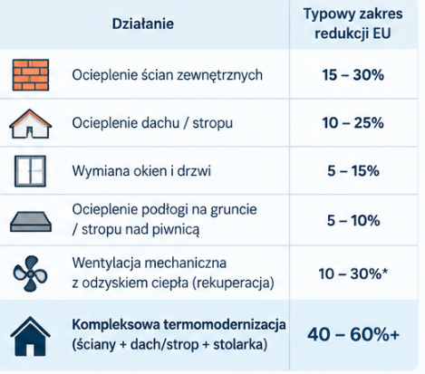
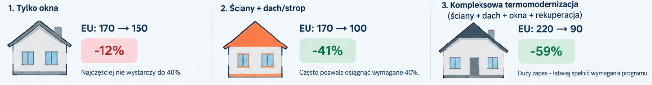
Wartości orientacyjne redukcji Eu
*WARTOŚCI ORIENTACYJNIE DO OCENY, KAŻDY BUDYNEK NALEŻY ROZPATRYWAĆ INDYWIDUALNIE
Wojewódzki Fundusz Ochrony Środowiska i Gospodarki Wodnej w Krakowie

Slide 47
Przykład – obl. Współczynnika strat ciepła
Element | A [m²] | U [W/m²K] | H [W/K] | Udział
Ściany | 180 | 1,00 | 180 | 41%
Dach/strop | 100 | 0,80 | 80 | 18%
Okna | 25 | 2,60 | 65 | 15%
Podłoga | 100 | 0,50 | 50 | 11%
Wentylacja + infiltracja | — | — | 63 | 14%
RAZEM |  |  | 438 W/K | 100%
Element | A [m²] | U [W/m²K] | H [W/K] | Udział
Ściany | 180 | 0,20 | 36,0 | 14,3%
Dach/strop | 100 | 0,80 | 80,0 | 31,8%
Okna | 25 | 0,90 | 22,5 | 8,9%
Podłoga | 100 | 0,50 | 50,0 | 19,9%
Wentylacja + infiltracja | — | — | 63,0 | 25,1%
RAZEM |  |  | 251,5 W/K | 100%
42,6 % redukcji współczynnika strat H
UPROSZCZONA OCENA
NA EU WPŁYWAJĄ RÓWNIEŻ ZYSKI CIEPŁA, WENTYLACJA I WARUNKI KLIMATYCZNE
Wojewódzki Fundusz Ochrony Środowiska i Gospodarki Wodnej w Krakowie

Slide 48
Procedura audytu - ”Czyste Powietrze”
Telefon od klienta
→ czy budynek i beneficjent kwalifikują się?
Wizja
→ geometria + przegrody + instalacje + dokumentacja
Model
→ EU / EK / EP
Audyt
→ ulepszenia → SPBT → wariant optymalny
DPAE
→ zakres rzeczowy + parametry przed/po
Realizacja
ŚCHE
→ potwierdzenie osiągniętego efektu
Wojewódzki Fundusz Ochrony Środowiska i Gospodarki Wodnej w Krakowie

Slide 49
Dziękuję
za uwagę
mgr inż. Maciej Pacholec
Audytor energetyczny
ul. Kanonicza 12, 31-002 Kraków
tel.: 12 422 94 90
faks: 12 422 30 46
e-mail: biuro@wfos.krakow.pl
www.wfos.krakow.pl

